Slide 1
第11章 多元函数微分学
§11.1 多元函数
多元函数的概念
点集的基本知识
二元函数的几何表示
多元函数的极限
多元函数的连续性

Slide 2
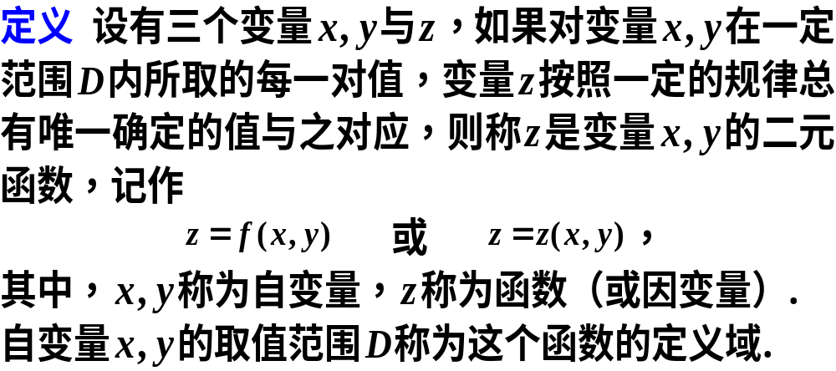
一、多元函数的概念
二元函数的定义

Slide 3
类似地可定义三元及三元以上函数,二元及二元以上的函数统称为多元函数.
多元函数的定义域
与一元函数类似,一个多元函数如果是从实际问题产生的,则这一函数的定义域应根据实际问题来确定.我们约定,如果未说明自变量的变化范围,则它的定义域就是使该数学式子有意义的那些自变量值的全体.

Slide 4
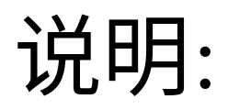
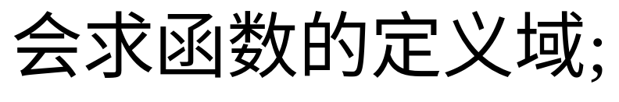

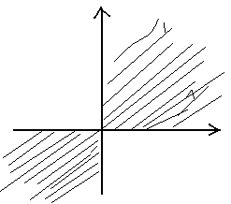
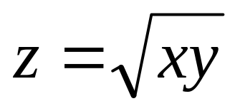


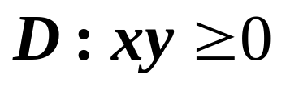
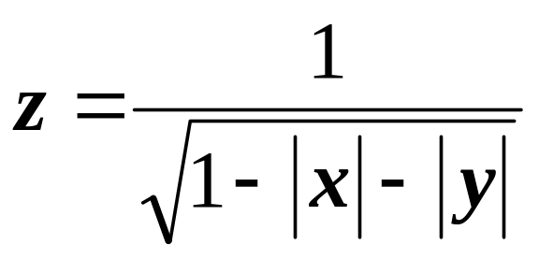
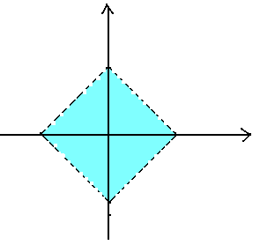
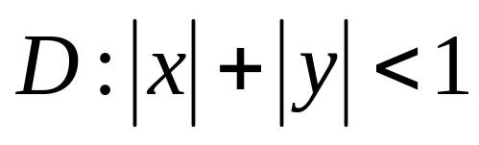

Slide 5
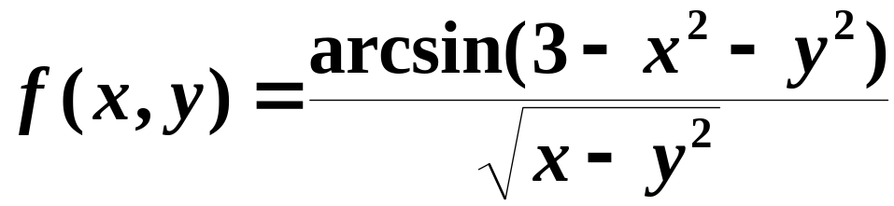
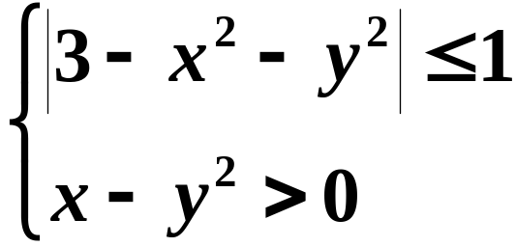
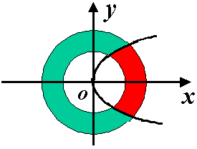
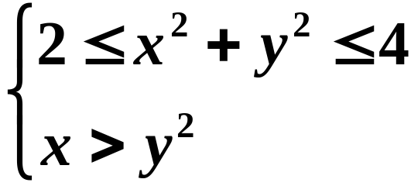

例1 求 的定义域．
解
所求定义域为

Slide 6
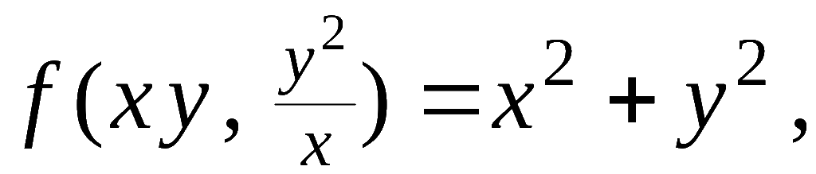
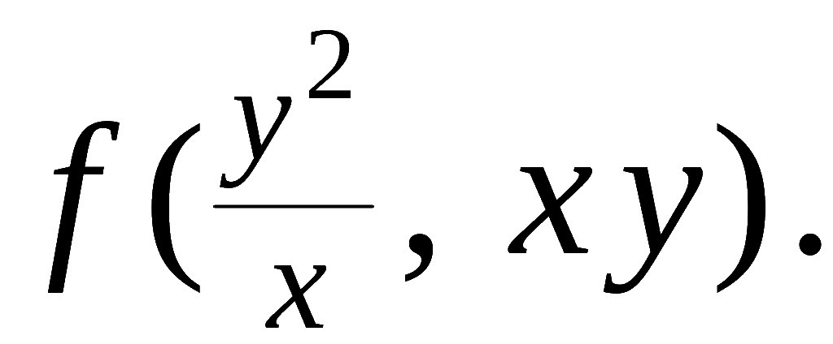
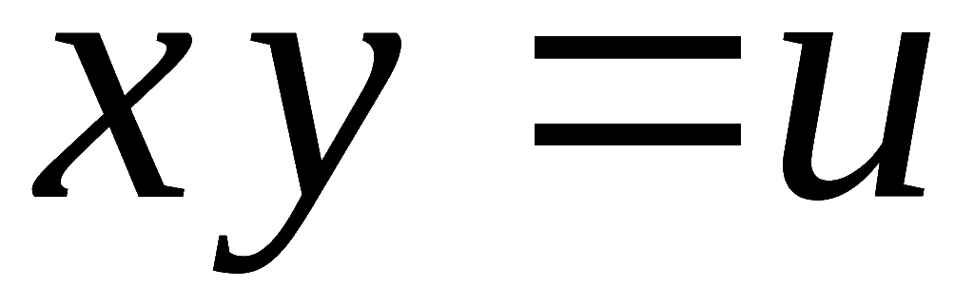
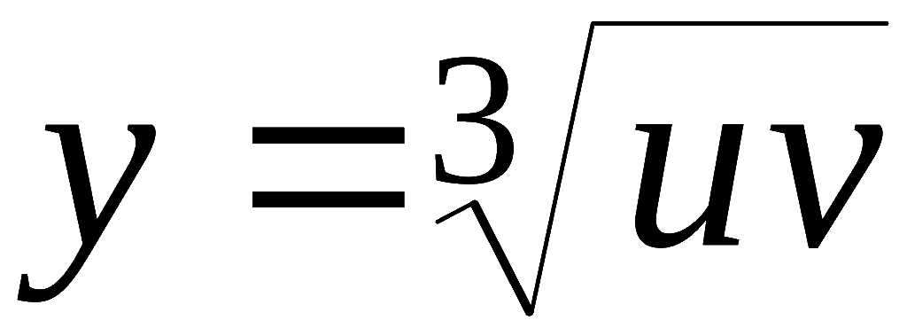
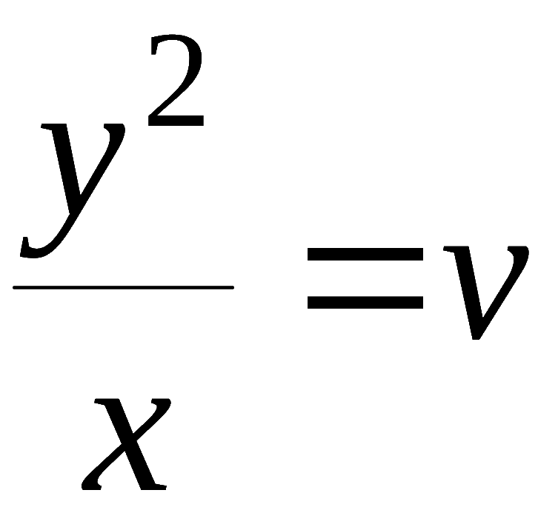
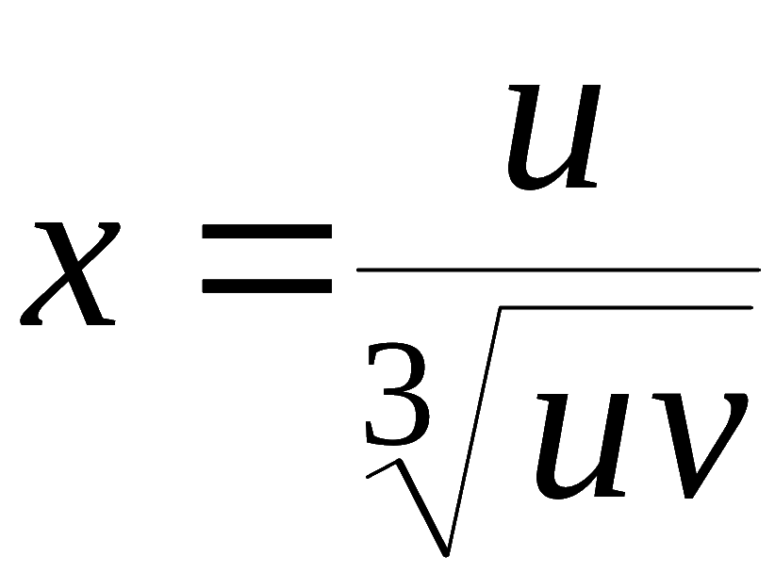
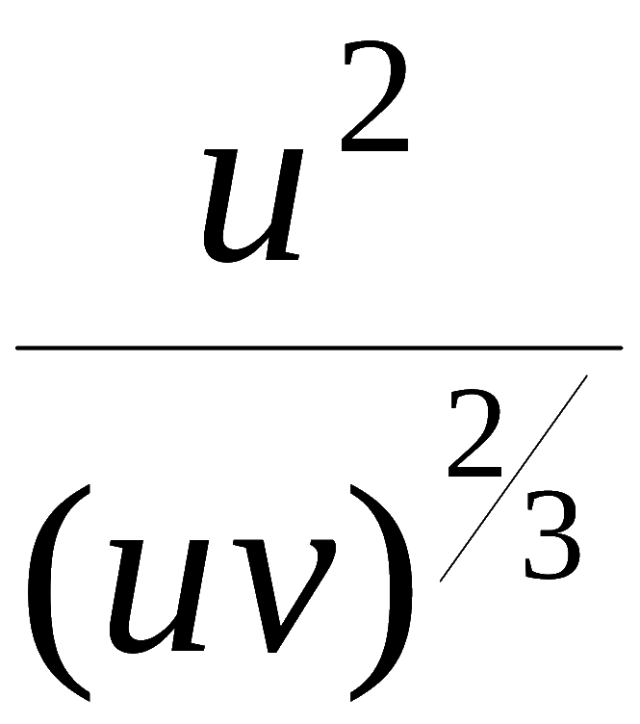
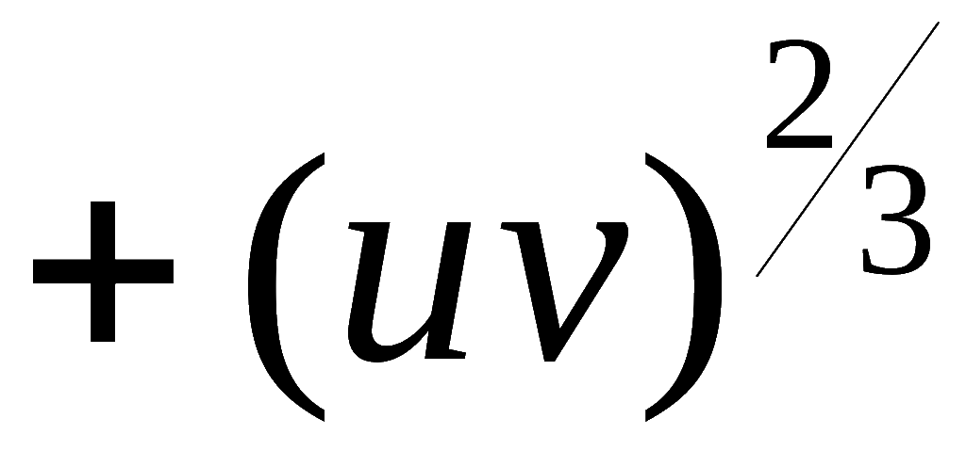
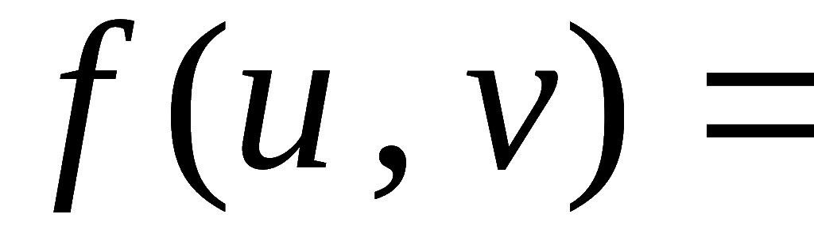
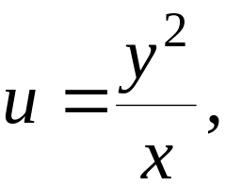

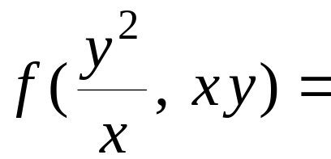
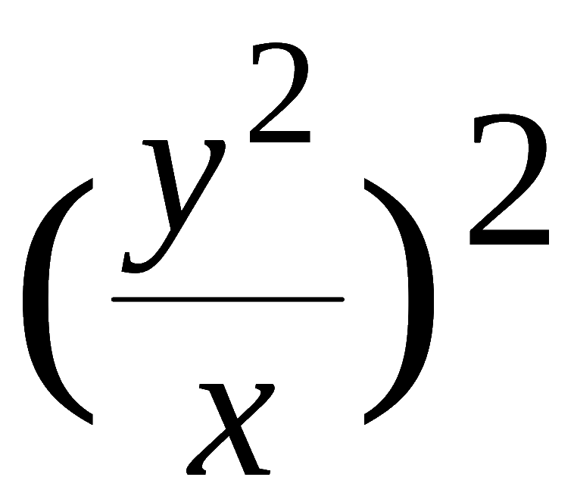
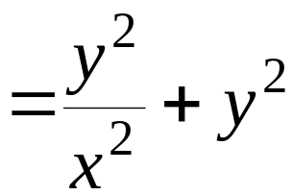
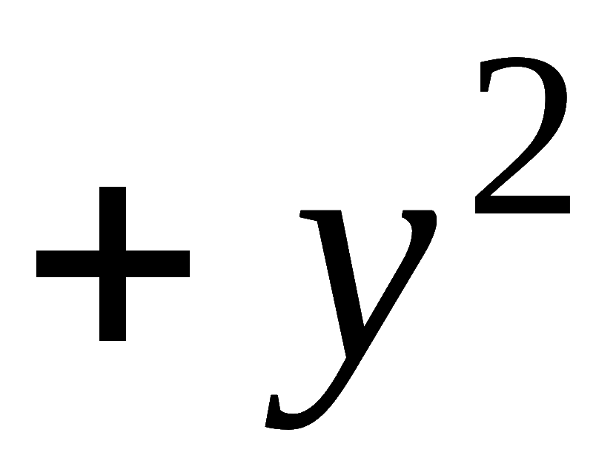
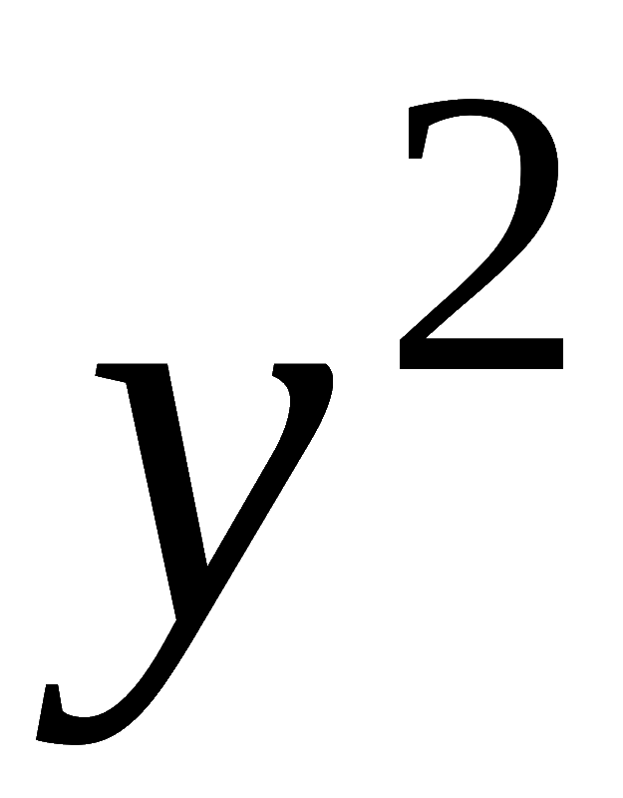
例
设
求
解

Slide 7
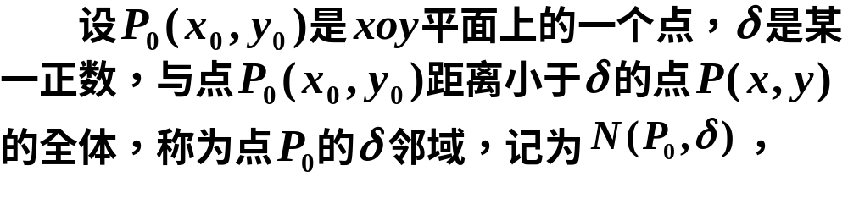
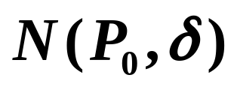
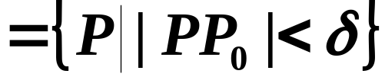


二、点集的基本知识
（1）邻域

Slide 8

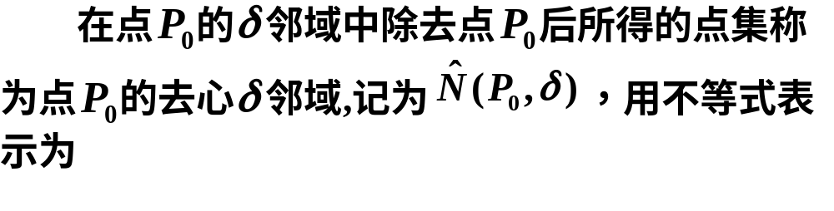
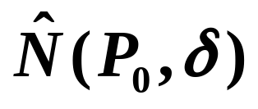
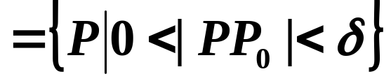
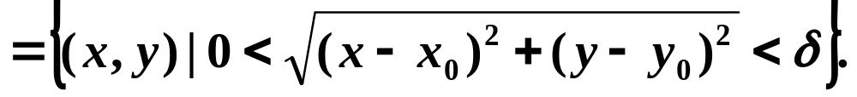
（2）去心 邻域

Slide 9
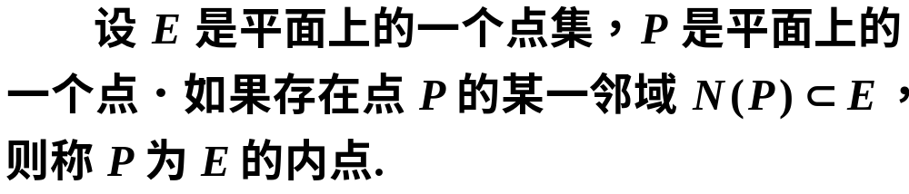
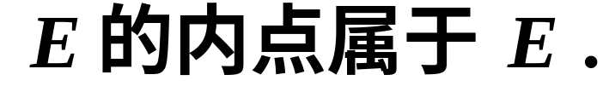


（3）内点

Slide 10
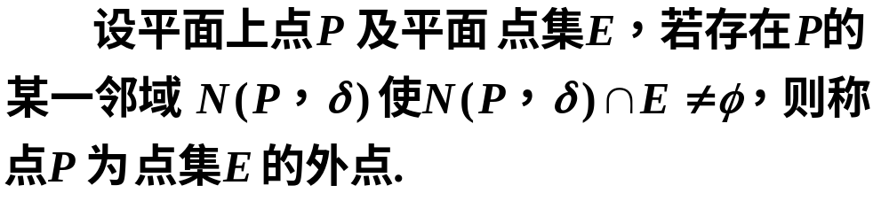

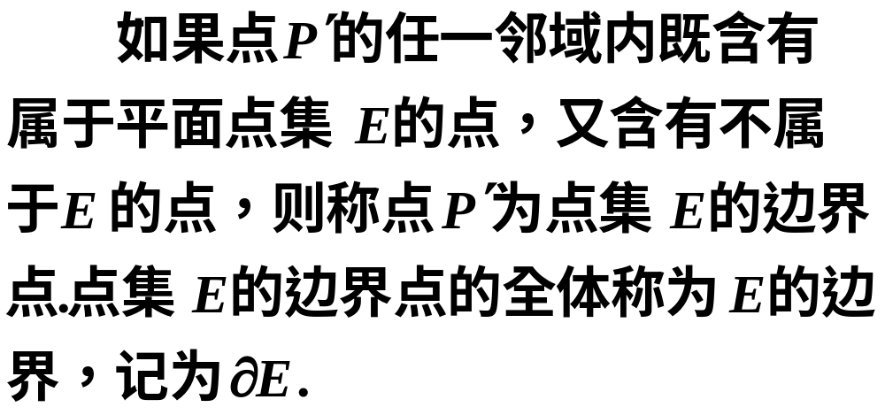
（4）外点
（5）边界点

Slide 11
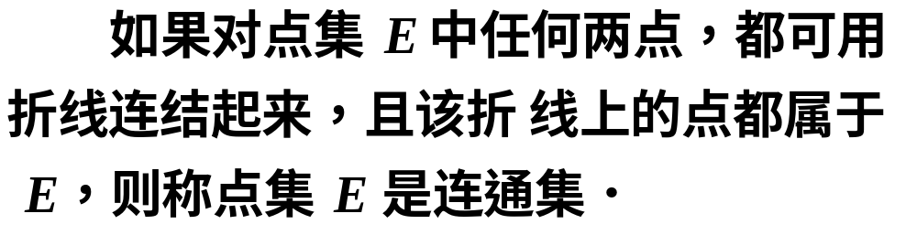

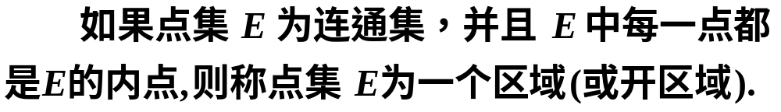




（6）连通集
（7）区域(开区域)
例如，

Slide 12

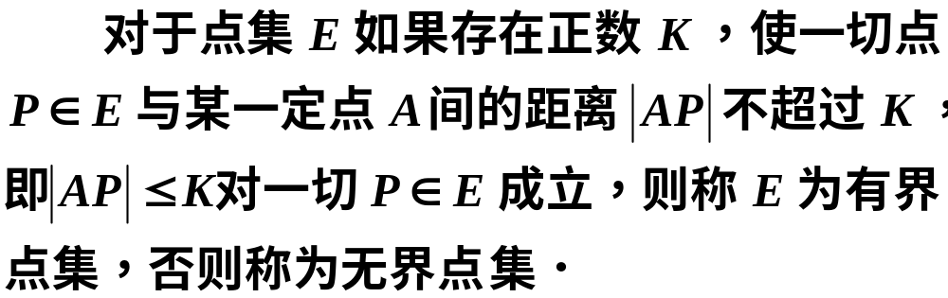
（8）闭区域
例如，
（9）有界集与有界区域

Slide 13





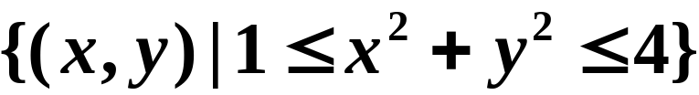

例如，
有界闭区域；
无界开区域．

Slide 14
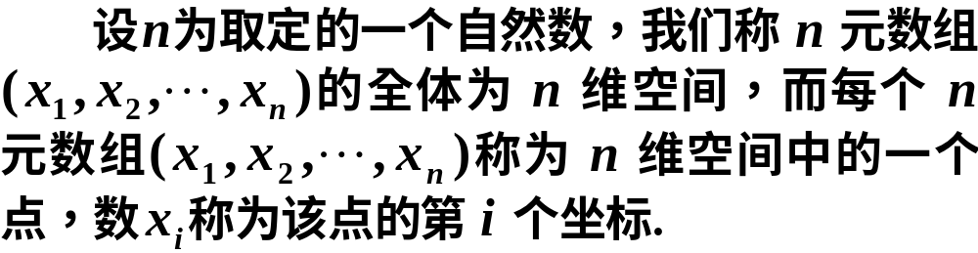

（10）n维空间
说明：
 n维空间的记号为

Slide 15



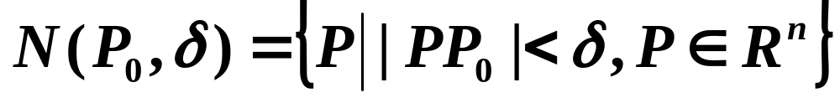
 n维空间中两点间距离公式:
设两点为
特殊地当 时，便为数轴、平面、空间两点间的距离．
 n维空间中邻域、区域等概念
邻域：
内点、边界点、区域等概念也可定义．

Slide 16
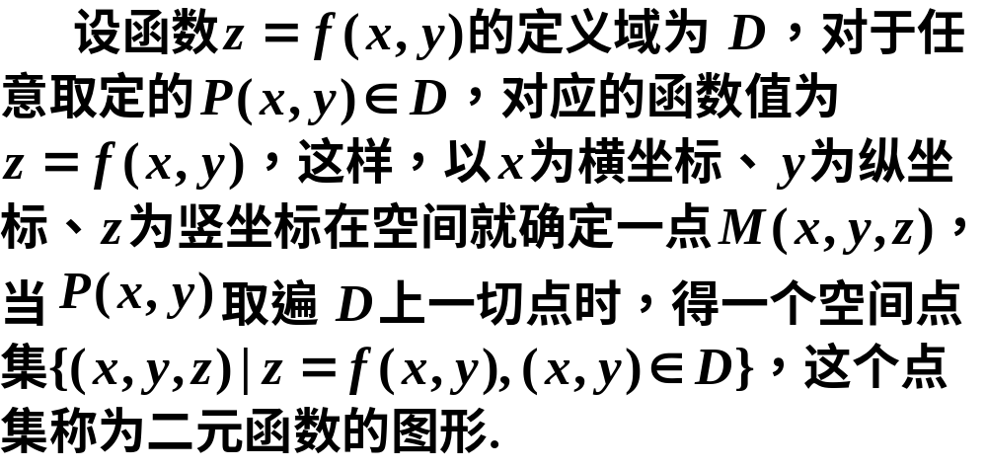
三、二元函数的几何表示
（如下页图）

Slide 17

二元函数的图形通常是一张曲面.

Slide 18
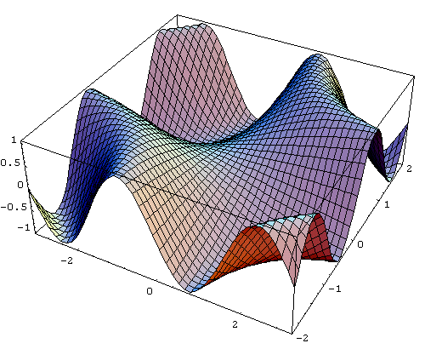


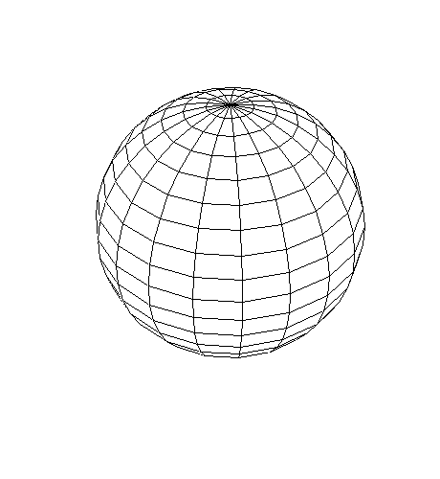
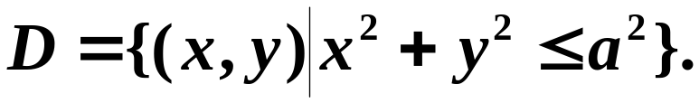




例如,
图形如右图.
例如,
右图球面.
单值分支:

Slide 19
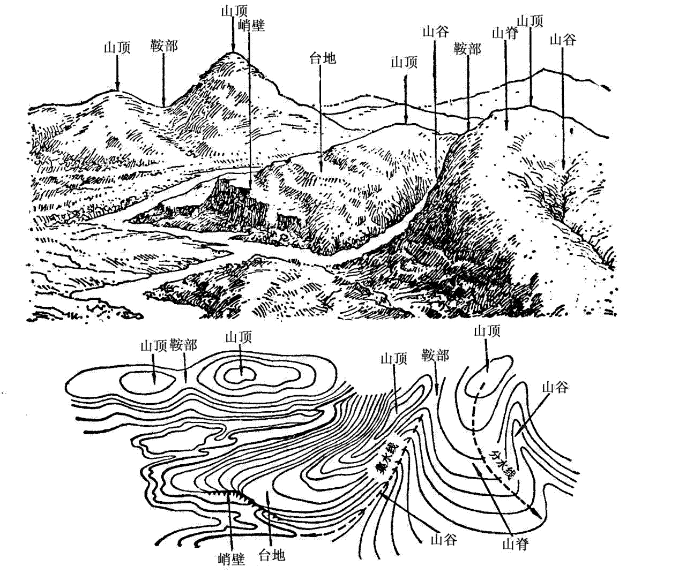

Slide 20










在几何上 表示一个曲面
曲面被平面 所截得
所得曲线在xoy面上投影如图
等高线

Slide 21




等高线的画法
播放

Slide 22
等高线的画法

Slide 23

等高线的画法

Slide 24
等高线的画法

Slide 25

等高线的画法

Slide 26

等高线的画法

Slide 27
等高线的画法

Slide 28

等高线的画法

Slide 29

等高线的画法

Slide 30

等高线的画法

Slide 31


例如,

Slide 32

四、多元函数的极限

Slide 33


说明：
（1）定义中 的方式是任意的；
（2）二元函数的极限也叫二重极限

Slide 34








例2 求证
求一元函数的四则运算法则、夹逼
定理等法则可以推广到多元函数.
证
当 时，
原结论成立．

Slide 35








例3 求极限
解

Slide 36



















Slide 37









例4 证明 不存在．
证
取
其值随k的不同而变化，故原极限不存在．
另证
取
其值随 的不同而变化，故原极限不存在．

Slide 38

判断二元函数极限存在方法.
1、利用函数的连续性
2、 利用极限的性质、四则运算法则、夹逼准则。
3、消零因子、等价无穷小替换等。
4、转化为一元函数的极限。
5、 利用二重极限定义验证。

Slide 39



确定极限不存在的方法：

Slide 40













例.
是否存在？
解：
所以极限不存在.

Slide 41

思考题

Slide 42









思考题解答
不能.
例
取
但是 不存在.
原因为若取

Slide 43

五、多元函数的连续性
定义

Slide 44







Slide 45








例5 讨论函数
在(0,0)处的连续性．
解
取
当 时
故函数在(0,0)处连续.

Slide 46




例6 讨论函数
在(0,0)的连续性．
解
取
其值随k的不同而变化，
极限不存在．
故函数在(0,0)处不连续．

Slide 47


多元初等函数：由自变量 的基本初等函数及常数经有限次的四则运算与复合而成的函数称为二元初等函数.类似地可以定义多元初等函数.
一切多元初等函数在其定义区域(包含在定义域内的区域)内是连续的．

Slide 48










例７ 求极限
解
例8

Slide 49
闭区域上连续函数的性质
定理1 (最值定理)
在有界闭区域D上的多元连续函数，在D上一定可以取得最大值和最小值．
定理2 (介值定理)
在有界闭区域D上的多元连续函数，则它在D上可取得介于最大值与最小值之间的任何值．

Slide 50
六、小结
多元函数的定义
多元函数极限的概念
（注意趋近方式的任意性）
多元函数连续的概念
闭区域上连续函数的性质

